Slide 1
《openEuler内核编程》
第十章 实验课
实训2：DAC与ACL的配置与使用
中科院软件所
2021年4月28日

Slide 2
实验内容
任务一：DAC的配置与使用（45min）
任务二：ACL的配置与使用（45min）

Slide 3
权限控制
自主访问控制（DAC，Discretionary Access Control）
DAC 是传统的 Linux 访问控制方式，一般通过r、w、x 对文档对象进行权限设置；当某个进程想对文件进行访问时，系统是通过该进程的用户或者用户组，与文件的权限进行比较，再判定是否允许访问。
DAC包括以下几个概念：主体、客体、所有权（ugo）、权限（rwx）。
主体是是用户的身份，例如是属主、属组内其他用户，或者其他用户；
客体是资源或者说是文件（linux中一切皆文件）；
所有权： （1）文件的拥有者：也称为属主，标记为u；默认情况下，创建文件的用户 就是其属主。 （2）文件的所属组：也称为属组，标记为g；除了属主之外，还可以被哪些 用户共同拥有。由于这样的用户可能不止一个，所以不方便用某个用户名来 标识，因此以组的方式来标识。 （3）其他人：标记为o；除了文件的属主和属组之外的其他所有使用者的统称。
访问权限：默认权限有三种：读权限r，写权限w，执行权限x。

Slide 4
权限控制
访问控制列表（ACL，Access Control List）
ACL 用于更精准地针对单一用户、单一文件或者目录进行r、w、x的权限设置。
在 DAC 权限管理的基础上为文件系统提供一个额外的、更灵活的权限管理机制。
是 UNIX 文件权限管理的一个补充。

Slide 5
权限设置
DAC--chgrp
语法：chgrp [选项] [所属群组] [文件或目录...]
功能：改变文件或目录所属的用户组
常用选项说明：
-c 或 --changes 效果类似"-v"参数，但仅回报更改的部分。
-R 或 --recursive 递归处理，将指定目录下的所有文件及子目录一并处理。
-v 或 --verbose 显示指令执行过程。
--help 在线帮助。
--reference=<参考文件或目录> 把指定文件或目录的所属群组全部设成和参考文件或目录的所属群组相同。
--version 显示版本信息。
使用示例
# chgrp -v testgroup test.txt //将test.txt文件的裙子群组改为bin
# chgrp --reference=file2 file1 //将file1的群组属性设置为与file2相同

Slide 6
权限设置
DAC--chown
语法：chown [-cfhvR] [--help] [--version] user[:group] [文件或目录...]
功能：将指定文件的拥有者改为指定的用户或用户组，用户可以是用户名或者用户 ID；用户组可以是组名或者组ID；文件是以空格分开的要改变权限的文件列表，支持通配符。
常用选项说明：
user : 新的文件属主用户名或 ID
group : 新的文件属组(group)用户名或 ID
-c : 显示更改的部分的信息
-R : 处理指定目录以及其子目录下的所有文件
使用示例
# chown user:usergroup file //将文件file的属主设为 user，属组设为
usergroup
# chown -R user:usergroup * //当前目录下的所有文件与子目录的属主都设为
user，属组设为usergroup
Notes:
user : 新的文件属主用户名或 ID
group : 新的文件属组(group)用户名或 ID
-c : 显示更改的部分的信息
-f : 忽略错误信息
-h :修复符号链接
-v : 显示详细的处理信息
-R : 处理指定目录以及其子目录下的所有文件
--help : 显示辅助说明
--version : 显示版本

Slide 7
权限设置
DAC--chmod
语法：chmod [-cfvR] [--help] [--version] mode [文件或目录...]
功能：改变文件/目录的权限（r,w,x)。
常用选项说明：
mode : 权限设定字串，格式为 ：[ugoa...][[+-=][rwxX]...][,...] （1）u 表示该文件的拥有者，g 表示与该文件的拥有者属于同一个群体(group)者，o 表示其他以外的人，a 表示这三者。 （2）+ 表示增加权限、- 表示取消权限、= 表示唯一设定权限。 （3）r 表示可读取，w 表示可写入，x 表示可执行，X 表示只有当该文件是个子目录或者该文件已经被设定过为可执行。
-c : 若该文件权限确实已经更改，才显示其更改动作
-f : 若该文件权限无法被更改也不要显示错误讯息
-v : 显示权限变更的详细资料
-R : 对目前目录下的所有文件与子目录进行相同的权限变更（递归）
--help : 显示辅助说明
--version : 显示版本

Slide 8
权限设置
DAC--chmod
也可以用三位八进制数字的形式分别表示权限：
第一位指定属主的权限，第二位指定组权限，第三位指定其他用户的权限。
每位通过4(读)、2(写)、1(执行)三种数值的和来确定权限。
使用示例：
# chmod 755 file
//给file的属主分配读、写、执行(7=4+2+1)的权限；给属组分配读、执行(5=4+1)的权限；给其他用户分配读、执行(5=4+1)的权限
# chmod u=rwx,g=rx,o=x file //与上一条‘chmod 755 file’等效
# chmod =r file //为所有用户分配读权限
# chmod 444 file //为所有用户分配读权限，与上例等效
# chmod a-wx,a+r file //为所有用户分配读权限，与上例等效
# chmod -R u+r directory //递归地给directory目录下所有文件和
子目录的属主分配读的权限

Slide 9
权限设置
DAC-- chattr
语法：chattr [-RV][-v<版本编号>][+/-/=<属性>] [文件或目录...]
功能：设置文件/目录的隐藏权限。 只有超级权限的用户才具有使用该命令的权限，这项指令可改变存放在 ext2、ext3、ext4、xfs、ubifs、reiserfs、jfs 等文件系统上的文件或目录属性。
常用选项说明：
-R ：递归处理，将指定目录下的所有文件及子目录一并处理。
-v<版本编号> ：设置文件或目录版本。
-V ：显示指令执行过程。
+<属性> ：开启文件或目录的该项属性。
-<属性> ：关闭文件或目录的该项属性。
=<属性> ：指定文件或目录的该项属性。

Slide 10
权限设置
DAC-- chattr
属性说明：
a：使文件或目录只能被‘追加’写”。
A：不更新文件或目录的最后存取时间。
c：将文件或目录压缩后存放。
d：使文件不能成为dump程序的备份目标。
i：不得任意更动文件或目录。
s：安全删除文件或目录。
S：同步更新文件或目录。
u：预防意外删除。
使用示例
# chattr +i /etc/resolv.conf //添加 "i" 隐藏属性，无法更动此文件；
防止该文件被修改
# chattr -i /etc/shadow //解除 "i" 这个隐藏属性
# chattr +a /var/log/messages //只能往指定文件里追加数据，但不能删除，
适用于各种日志文件

Slide 11
权限设置
DAC--lsattr
语法：lsattr [-adlRvV] [文件或目录...]
功能：显示文件/目录的隐藏权限。
常用选项说明：
-a ：显示所有文件和目录，包括以"."为名称开头字符的额外内建，现行目录"."与上层目录".."。
-d ：显示，目录名称，而非其内容。
-l ：此参数目前没有任何作用。
-R ：递归处理，将指定目录下的所有文件及子目录一并处理。
-v ：显示文件或目录版本。
-V ：显示版本信息。
使用示例
# lsattr /etc/resolv.conf //显示指定文件的隐藏权限
# lsattr -a //将当前目录的文件或目录下的文件所有属性
(包括隐藏属性)列出

Slide 12
权限设置
DAC--特殊权限
SUID（Set User ID）：
功能：让非文件属主在执行文件时暂时具有属主的权限，执行结束后权限恢复。
设置：设置了文件的SUID位后，如果u对文件具有执行权，则ls命令的输出中此文件的user执行权显示为s，否则显示为S。
SGID（Set Group ID）：
功能：让非文件属组的组员在执行文件是暂时具有属组组员的权限，执行结束 后权限恢复。
设置：设置了文件的SGID位后，如果u对文件具有执行权，则ls命令的输出中此文件的user执行权显示为s，否则显示为S。。
SBIT（sticky bit，粘滞位）
功能：只对目录有效，使目录下的文件，只有文件拥有者才能删除。 （如果用户不属于 owner，仅属于 group 或者 other，就算他有 w 权限，也 不能删除文件）。
设置：设置了文件的SBIT位后，如果u对文件具有执行权，则ls命令的输出中此文件的user执行权显示为t，否则显示为T。

Slide 13
权限设置
DAC--特殊权限
设置SUID、SGID的方法：
1）方法一： 设置SUID：chmod u+s filename 设置SGID：chmod g+s filename 设置SBIT：chmod o+t filename
2）方法二：chmod 4位遵循权限设置的数字 filename 若设置SUID，则将权限位最前面（第一个短横线）的那一位设置为4； 若设置SGID，则将权限位最前面的那一位设置为2； 若设置SBIT，则将权限位最前面的那一位设置为1； 如果希望三者都置位，那么将权限位最前面的那一位设置为7（4+2+1）。
使用示例
# chmod ug+s filename //文件被设置了SUID和SGID
# chmod 6711 filename //文件被设置了SUID和SGID，rws r-x r- x
# chmod o+t dirname //目录被设置了SBIT
# chmod 1744 dirname //文件被设置了SBIT，rwx -w- -wt
只有文件属主具有删除目录的权限

Slide 14
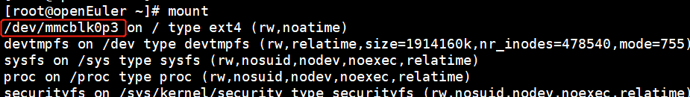
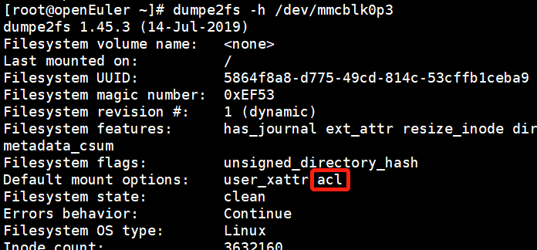
权限设置
ACL--开启ACL权限
在 openEuler-20.03 系统中，ACL 权限默认是开启的，不需要手工开启。
如何查看 ACL 权限是否开启：
使用 mount 命令可以査看到系统中已经挂载的分区
用 dumpe2fs 命令査看分区文件系统的详细信息 dumpe2fs -h /dev/mmcblk0p3
Notes:
由截图可见，ACL 权限是 /dev/mmcblk0p3分区的默认挂载选项（Default mount options），不需要手工挂载。

Slide 15
权限设置
ACL--开启ACL权限
若操作系统的默认挂载选项不包含ACL，则需手动挂载：
使用 mount 命令重新挂载，加入 ACL 权限： 上述命令是临时生效的。要想永久生效，需要修改 /etc/fstab 文件。
手动修改 /etc/fstab 文件：
mount -o remount, acl /
# vim /etc/fstab
UUID=a2cb2f57-c76e-43ea-bca0-f2325r3d8bd2 /ext4 defaults,acl 1 1
# 在需要开启 ACL 权限的分区行上（ACL 权限针对的是分区），手动在 defaults 后面加入“,acl”，即可永久在此分区中开启 ACL 权限。
# mount -o remount /
# 重新挂载文件系统或重启系统，使修改生效

Slide 16
权限设置
ACL--权限管理
语法命令：
setfacl 选项说明：
-m：给指定文件设定 ACL 权限。 设置用户的 ACL 权限，格式为： " u:用户名:权限" ； 设置用户组的 ACL 权限，格式为： "g:组名:权限"。
-x：删除指定的 ACL 权限。
-b：删除所有的 ACL 权限。
-d：设定默认 ACL 权限。只对目录生效，目录中新建立的文件会继承此默认权限（递归）。
-k：删除默认 ACL 权限；
-R：递归设定 ACL 权限。指设定的 ACL 权限会对目录下的所有子文件生效。
-h：显示 setfacl 的用法。
# getfacl 目录/文件名 #查看ACL权限
# setfacl 选项 目录/文件名 #设定ACL权限

Slide 17
权限设置
ACL--权限管理
使用示例：
//为 user用户设置testfile文件的读写权限
# setfacl -m u:user:rw testfile
//删除testfile文件中user用户的acl权限
# setfacl -x u:user testfile
//删除testfile文件中所有的acl权限
# setfacl -b testfile
//查看testfile文件的acl权限
# getfacl testfile

Slide 18
任务1：DAC 的配置与使用
任务描述
创建测试使用的用户、用户组、文件、目录等，完成以下DAC权限设置：分别使用chgrp、chown、chmod、chattr、lsattr以及特殊权限（SUID、SGID、SBIT）设置DAC权限；
测试验证已设置权限是否成功设置与删除。
审核要求
正确设置文件/目录的 DAC 权限。
提交关键过程的截图。
Notes:
参考：

Slide 19
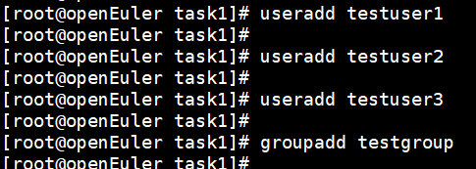
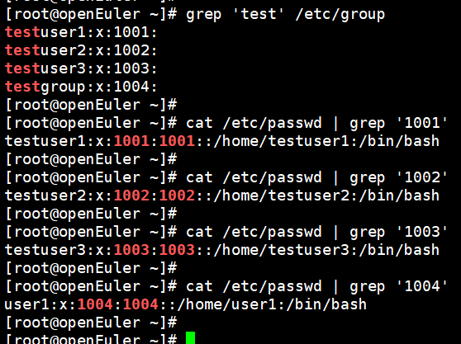
任务1：DAC 的配置与使用
实验过程
创建测试用户与用户组。

Slide 20
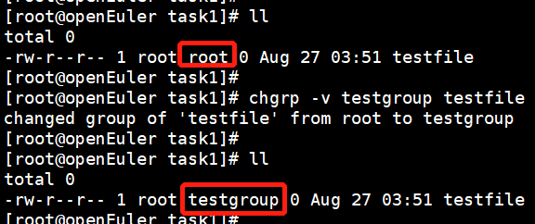
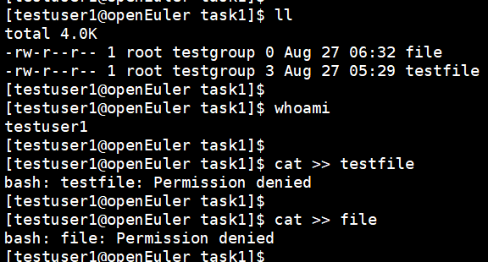
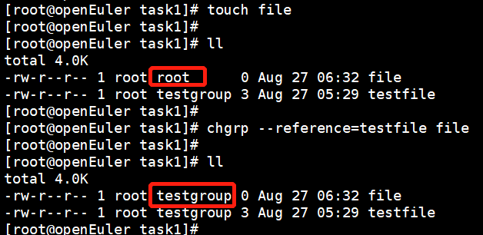
任务1：DAC 的配置与使用
实验过程
设置DAC权限——chgrp。

Slide 21
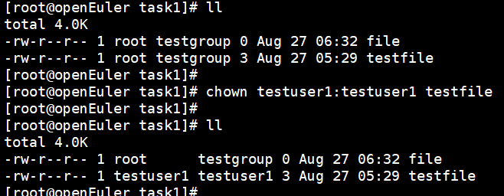
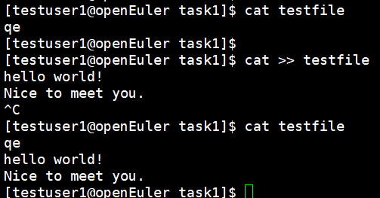

任务1：DAC 的配置与使用
实验过程
设置DAC权限——chown。
1、将testfile的拥有者与群组都设置为testuser1。
3、切换用户testuser2后，
可正常写入 testfile 文件。
2、切换用户testuser2后，该用户则没有 testfile 文件的写权限。

Slide 22
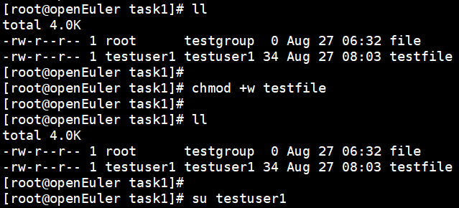
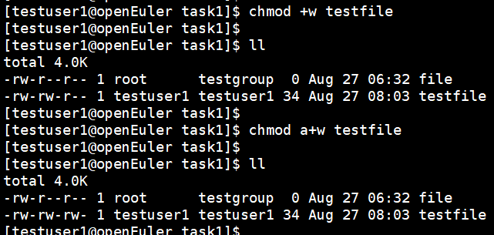
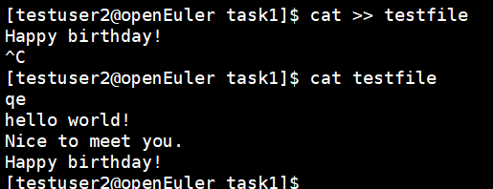
任务1：DAC 的配置与使用
实验过程
设置DAC权限——chmod。
1、由于testfile的属主不是root，因此 root 修改权限无效。
2、切换用户 testuser1 后，可正常修改权限。
设置为所有用户都有写权限。
3、切换用户 testuser2 后，可正常写入 testfile 文件。

Slide 23
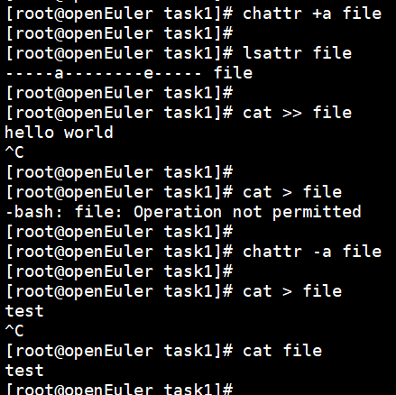
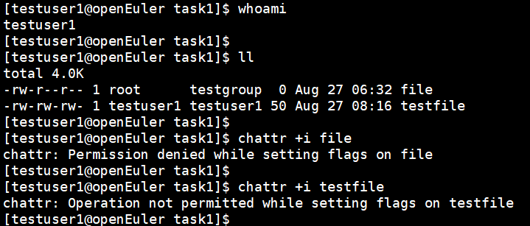
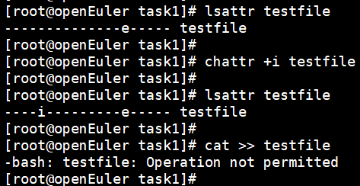
任务1：DAC 的配置与使用
实验过程
设置DAC权限——chattr 与 lsattr。
1、由于 chattr 命令只能在root用户下才能生效，因此切换 testuser1 或 testuser2 用户后，无法修改权限。（图1）
2、root用户下使用 chattr 修改权限；添加 i 权限后，即便 root 用户也无法修改文件。（图2）
3、添加 a 属性权限后，只能往file文件里追加数据，但不能覆盖/删除原有内容； 删除a 属性权限后正常编辑。（图3）

Slide 24
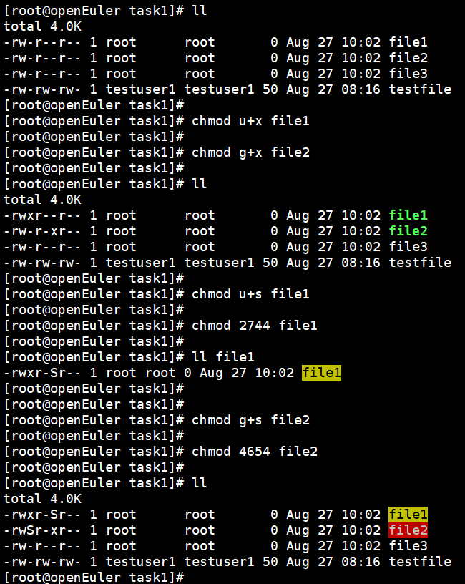

任务1：DAC 的配置与使用
实验过程
设置DAC权限——特殊权限 SUID 与 SGID。
1、新建测试文件。
2、设置特殊权限：
当执行权限位已设置 x，则设置 SUID或 SGID 时，该位设置为 s；
当执行权限位未设置 x，则设置 SUID或 SGID 时，该位设置为 S。

Slide 25
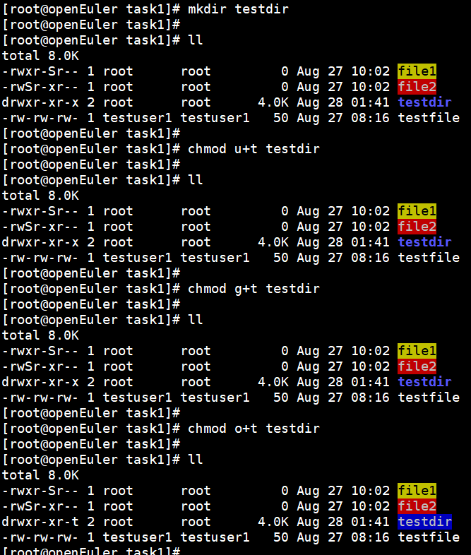
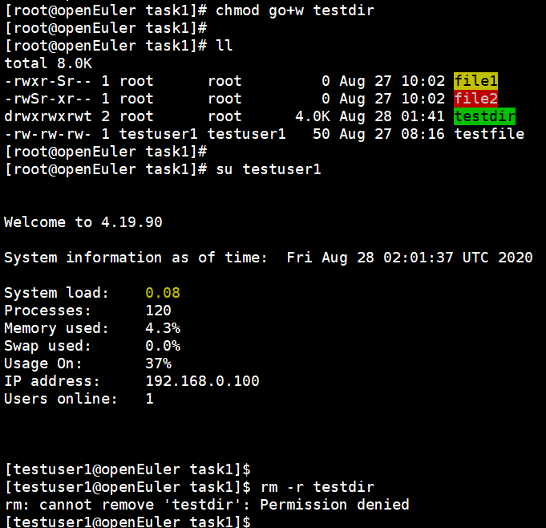
任务1：DAC 的配置与使用
实验过程
设置DAC权限——特殊权限 SBIT。
1、只能给o（other）用户组用户设置 SBIT权限。
2、当切换用户 testuser1 后，因 testuser1 不是 testdir 的 owner，虽然给他添加 w 权限，也不能删除文件。

Slide 26
任务2：ACL 的配置与使用
任务描述
创建测试使用的用户、用户组、文件、目录等，添加ACL权限设置：包括设置、删除指定文件和目录的用户/用户组的ACL权限；并设置目录子文件的ACL权限实现递归。
测试验证已设置权限是否成功设置与删除。
审核要求
正确设置与删除ACL权限。
提交关键过程的截图。
Notes:
参考：

Slide 27
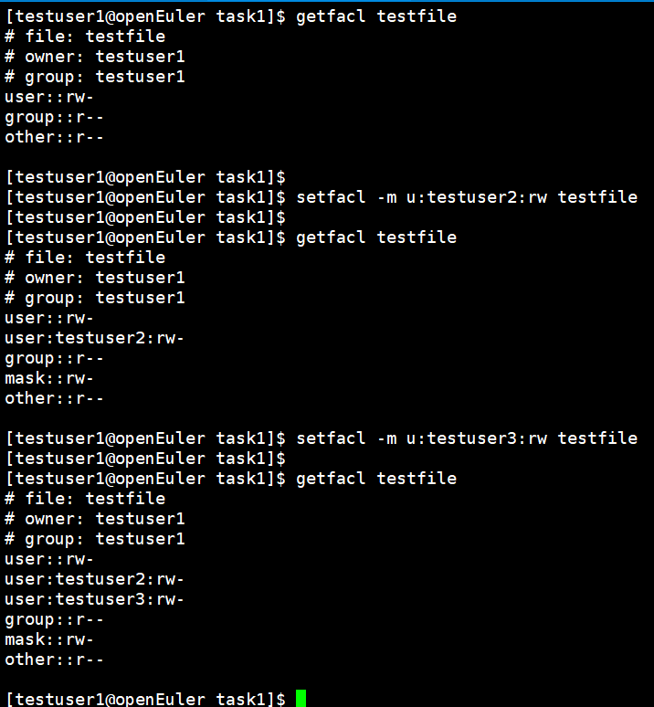
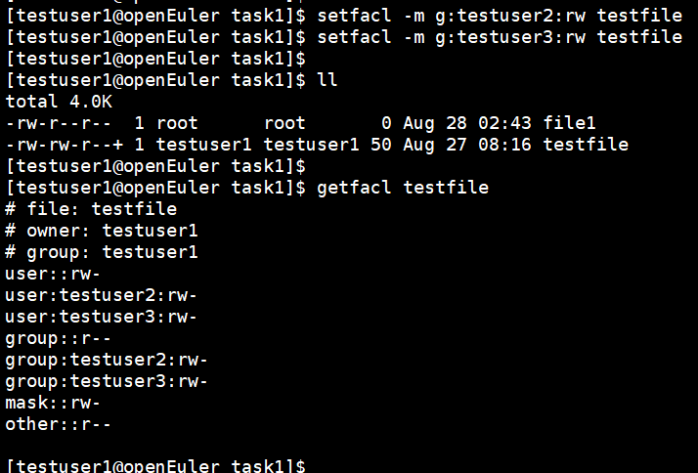
任务2：ACL 的配置与使用
实验过程
设置ACL权限——给指定文件设置用户/用户组的ACL权限。

Slide 28
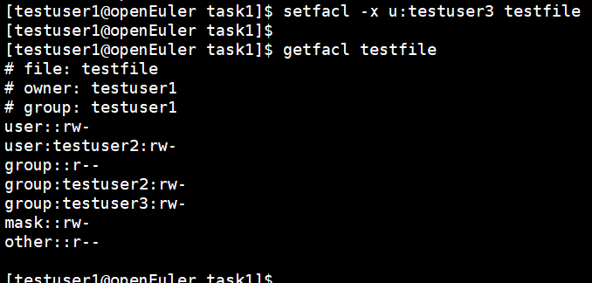
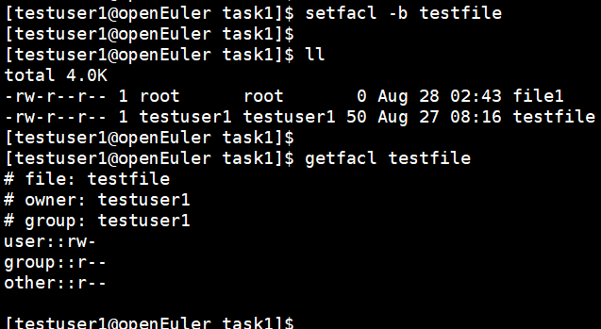
任务2：ACL 的配置与使用
实验过程
设置ACL权限——给指定文件设置用户/用户组的ACL权限。
1、删除指定用户/用户组的ACL权限（-x）。
2、删除文件的所有ACL权限（-b）。

Slide 29
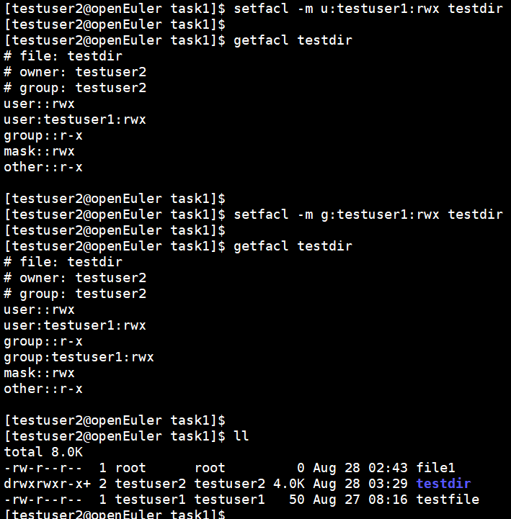
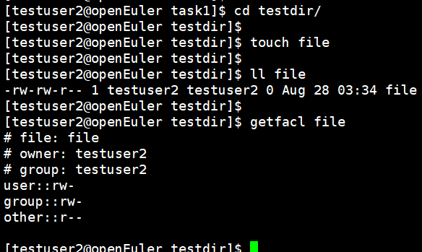
任务2：ACL 的配置与使用
实验过程
设置ACL权限——给指定目录及子目录/文件设置用户/用户组的ACL权限。
1、设置新建目录的 ACL 权限（-x）。
2、进入目录创建文件，新建文件，查看ACL 权限是否继承。
上图说明：子文件 file 没有继承父目录testdir 的 ACL 权限。

Slide 30
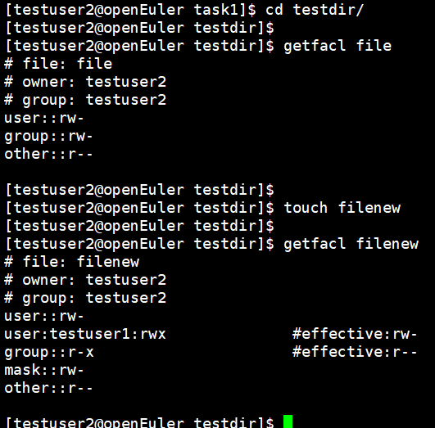
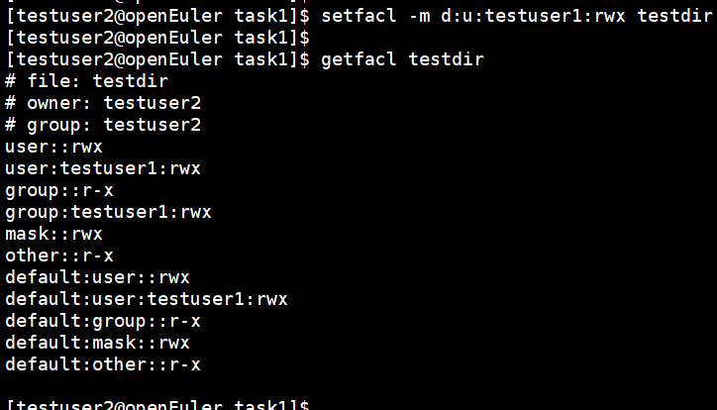
任务2：ACL 的配置与使用
实验过程
设置 ACL 默认权限——使子目录/子文件继承父目录的 ACL 权限。
给目录设置默认 ACL 后，目录下的原有文件权限不变，新建文件会继承 父目录的 ACL 权限。

Slide 31
结束
谢谢

